Slide 1
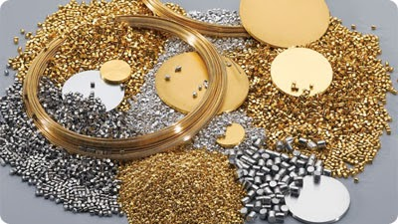
Металлы. Урок –игра.
Учитель химии ГБОУ НПО ПУ №22 МО
г. Сергиев Посад Лысенкова О.В.

Slide 2
Конкурс 1: «Вопрос – ответ».
В течении 1 минуты я буду задавать 15 вопросов. За один правильный ответ 1 балл. Можно вопрос пропустить, а затем вернутся к нему, если останется время.

Slide 3
Конкурс 2: «Кто быстрее».
Все металлы получают из руд. Все они имеют химические названия, но в процессе истории сохранились исторические названия. Давайте вспомним их.
Ведущий показывает историческое название. Команды должны поднять карточку с формулой. За правильный ответ 1 балл. Число правильных ответов подсчитывает жури.

Slide 4
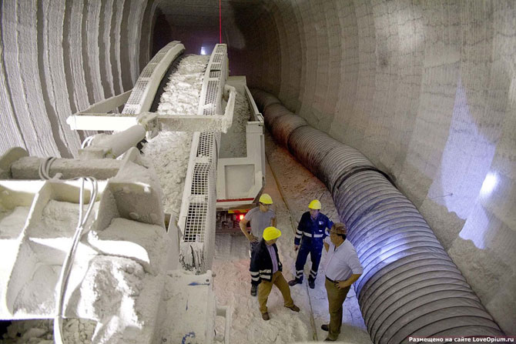
Каменная соль
NaCl

Slide 5
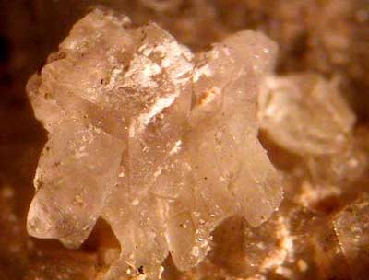
Натривая селитра
NaNO₃

Slide 6
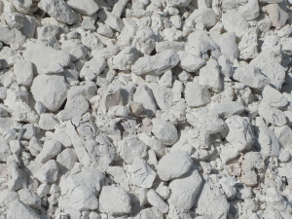
Негашеная известь
CaO

Slide 7
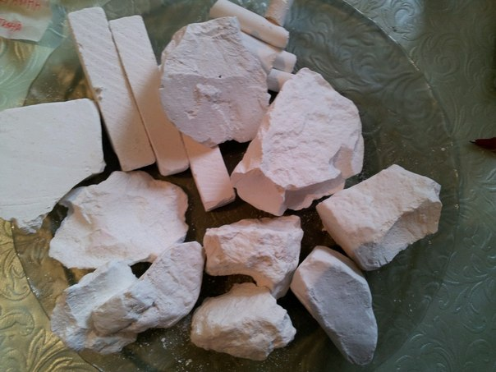
Мел
CaCO₃

Slide 8
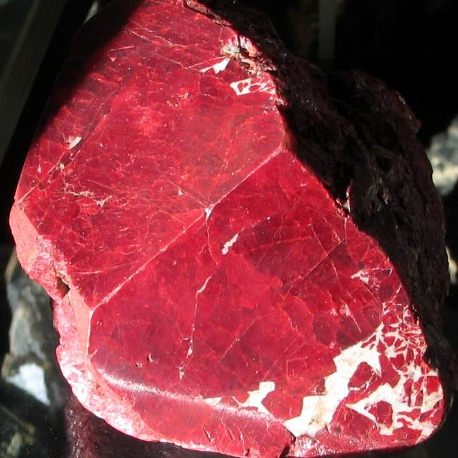
Киноварь
HgS

Slide 9
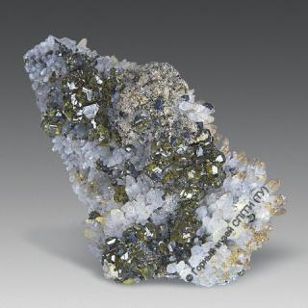
Цинковая обманка
ZnS

Slide 10
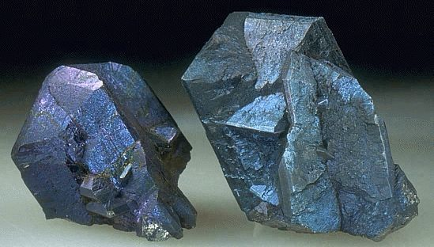
Медный блеск
CuS

Slide 11
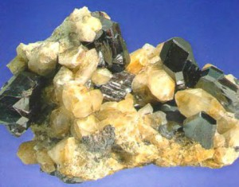
Рутил
TiO₂

Slide 12
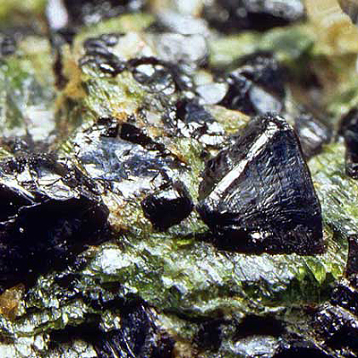
Хромистый железняк
Fe( CrO₂)₂

Slide 13
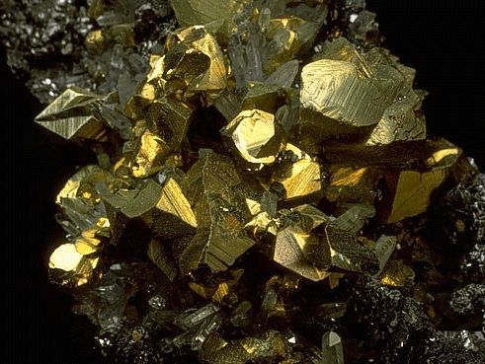
Медный колчедан
(CuFe)S₂

Slide 14
Конкурс 3: «Заморочки из бочки»
Номер вопроса представители команд вытаскивают из мешочка. На обдумывание и обсуждение вопроса дается 30 секунд. Если команда ответила неправильно на вопрос, на него может ответить другая команда. За правильный ответ 2 балла. Время засекают помощники, очки подсчитывают жюри.

Slide 15
Конкурс 4: «Химические реакции».
Необходимо закончить уравнения реакций.
За каждое правильно написанное уравнение 1 балл.
Время выполнения 3 минуты.
Не забудьте расставить коэффициенты.

Slide 16
Fe₂O₃ + C
Fe₃O₄ + CO
NiO + Al
CrCl₃ + Mg
MgSO₄ + Cu

Slide 17
Конкурс 5: «Конкурс капитанов».
К доске выходят капитаны.
На доске находится таблица с названиями сплавов и номерами.
Капитаны должны на вопрос, поднять номер таблички с правильным ответом.
За правильный ответ 1 балл.
Время на обдумывания 5 секунд.

Slide 18
ФЕХРАЛЬ 1 | БРОНЗА 4 | ЧУГУН 6
ЛАТУНЬ 2 |  | АЛЬНИ 7
МЕЛЬХИОР 3 | ПРИПОЙ ПОС 5 | НЕРЖАВЕЮЩАЯ СТАЛЬ 8

Slide 19
Конкурс 6: «Загадочный конкурс».
Команде задается загадка. Если команда не ответила, право ответа передается другой команде.
За правильный ответ команда получает 2 балла. Чтобы узнать номер загадки представитель команды вытаскивает номер бочонка из мешочка.
Время на обдумывания 15 секунд.

Slide 20
Конкурс7: « Творческий».
На любую тему в течение 5 минут составить небольшой рассказ.
Помощники засекают время.
За рассказ команда может получить 5 баллов.
ТЕМЫ:
1. Зачем нужны металлы человечеству?
2. Вредные и полезные металлы.

